Slide 1
Сюрреалі́зм
(фр. surrealisme — «надреалізм») — напрям у мистецтві ХХ століття, котрому властиві звернення до підсвідомих образів, звільнення від панування раціонального мислення, використання оптичних ілюзій та парадоксальне поєднання форм.

Slide 2
Твердження фрейдизму, що підсвідомі образи й процеси, а не раціональне мислення, визначають поведінку людину, зумовило звернення сюрреалістів до «сну наяву», змінених станів свідомості, вдавання до автоматичного письма (малювання).

Slide 3
Ознаки
Сюрреалізм заперечує прийняті суспільні форми сучасного життя, технічної цивілізації, культури, моральних засад,
пропагує психічний анархізм, автоматизм вислову, звільнення від контролю розуму, спонтанність підсвідомості,
Митець-сюрреаліст спирається на досвід несвідомого вираження духу — сни, галюцинації, марення, інтуїцію.

Slide 4
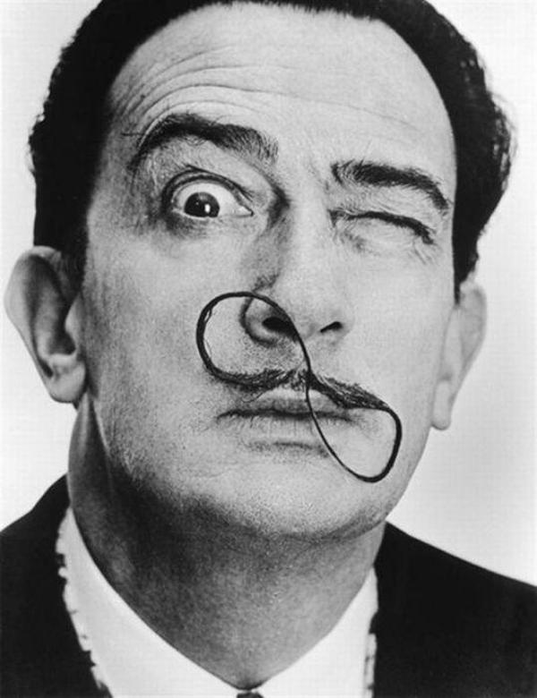
Сальвадор Далі

Slide 5
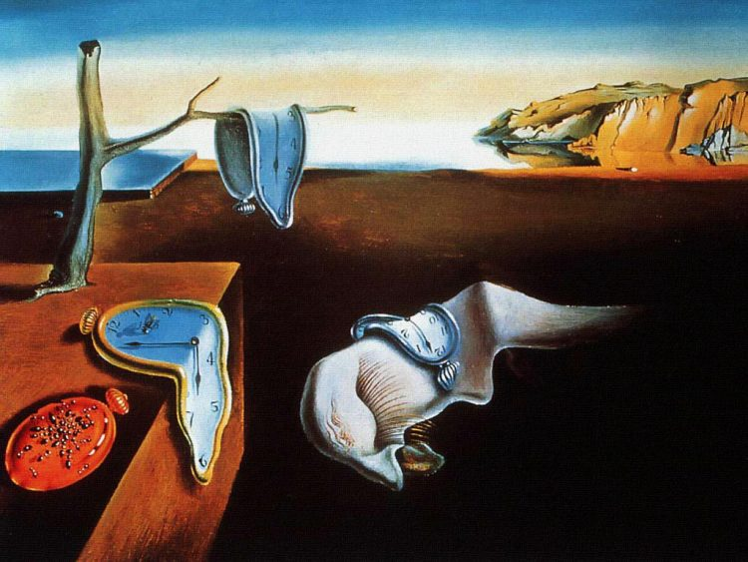
«Постійність пам’яті»

Slide 6
Про «Постійність пам’яті»
Далі говорив, що картина «Постійність пам’яті» народилася після того, як він побачив сир, що плавиться на гарячому тості. Він намагався зобразити нелінійність часу, його плинність і безповоротність.
Під час написання картини Далі скаржився на головний біль, і він відобразився на полотні у вигляді сплячої голови.

Slide 7
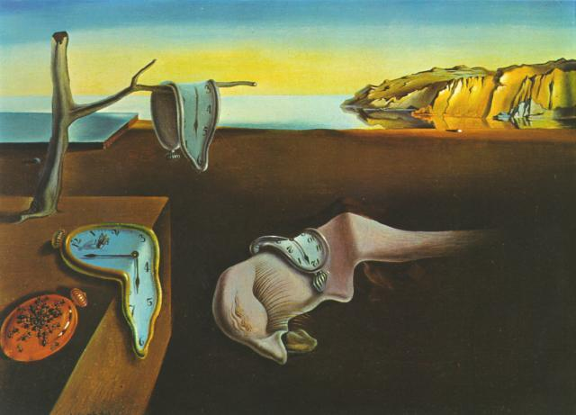
Постійність пам'яті

Slide 8
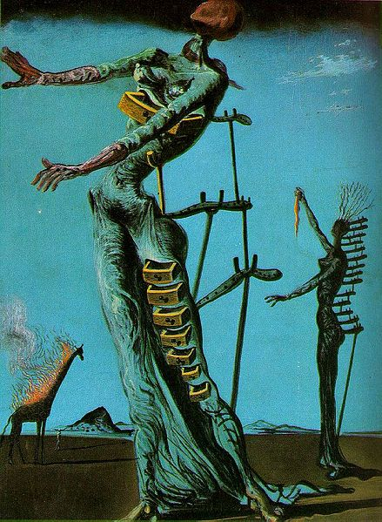
Жирафа у вогні

Slide 9
Про «Жирафа у вогні»
Ця картина відома багатьом, оскільки її зорові образи настільки нереальні, ніби вони з’явилися з довгого болісного сну. День наближається до кінця, таємничі жіночі фігури, які складаються з висувних скриньок, що виникають на тлі заходу. Їхні руки і спини підпирають палиці. З рук фігур здерта шкіра, і жахлива багряна плоть лякає глядача. Вдалині видніється охоплений вогнем жираф. Всі ці галюцинації — напруга, страх і емоції Далі. За вдачею він був інтровертом і уникав зовнішнього впливу інших людей, але був дуже чутливим. Ця картина передає відчуття хаосу, що насувається, і жаху.

Slide 10
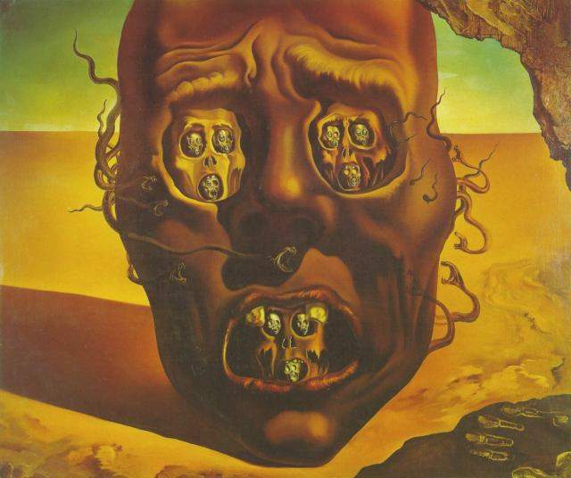
«Обличчя війни»

Slide 11
Про «Обличчя війни»
«Обличчя війни» — справжній жах і враження від кровожерливості бойових дій. Це полотно Далі почав писати прямо на пароплаві. Саме колосальні події наштовхнули майстра на цю роботу. Йому не терпілося виплеснути свої емоції на полотно. Це — одна з небагатьох робіт художника, яка чітко говорить про його думки і душевний стан. Сенс цієї картини доступний кожному, бо вона зображує мертву голову, очниці і рот якої наповнені черепами. Це Молох, що нещадно і безглуздо пожирає людей. Атмосфера картини — кривавий жах і смерть вводить в депресію. Ця картина — справжній крик, застереження людства, передчуття катастрофи, що насувається для всього світу.

Slide 12
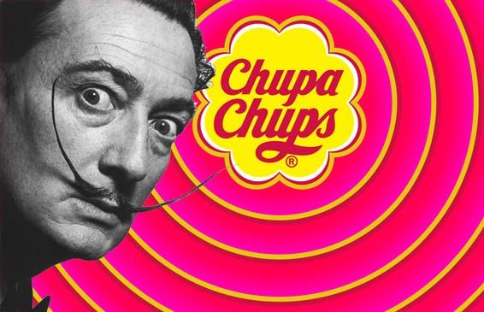
Сальвадор Далі дуже любив солодощі і в обмін на логотип компанії «Чупа-Чупс» вимагав не грошей, а коробку льодяників кожного дня.

